Slide 1
OLAP-Tools
Thorben Schomacker & Ferdinand Trendelenburg
Angewandte Informatik
Datawarehouse
Prof. Dr. Wolfgang Gerken
Hochschule für Angewandte Wissenschaften Hamburg

Slide 2
OLAP-Tool Kriterien
Vorhandene Features
Generelle Handhabung
Preis
Support
Verbreitung
Persönlicher Eindruck der Anwender

Slide 3



Der Vergleich
https://media.istockphoto.com/vectors/boxing-gloves-crushing-vector-id535517717?k=6&m=535517717&s=612x612&w=0&h=JQKAl1RYwmQ1N47Z77TnvWOvGBTrjoAsBEr0qS_sJqk=
https://is1-ssl.mzstatic.com/image/thumb/Purple118/v4/d4/39/0e/d4390eda-8301-11dd-14f5-01620b055552/iPadAppIcon-1x_U007emarketing-0-0-GLES2_U002c0-512MB-sRGB-0-0-0-85-220-0-0-0-5.png/1200x630bb.jpg
http://www.lib.washington.edu/dataservices/images/Tableau_Software_logo.png/image_view_fullscreen

Slide 4
Runde 1: Vorhandene Features

Slide 5
Vorhandene Features 1/3
Tableau
MicroStrategy
Patentierte Standford-Technologie
Auswahl per Toggle und drag-and-drop
Viele Native Konnektoren
Hervorheben und Filtern von Daten
Dashboards teilen
Embeded Dashboards
Dashboards für mobile Endgeräte
Erweiterte und vorraussagende Analysen
BI
Cloud
Einfach zu Nutzen und zu verwalten
High-perfomance BI
Selfbedienende Analysen
https://comparisons.financesonline.com/microstrategy-vs-tableau-software

Slide 6
Vorhandene Features 2/3
Tableau
MicroStrategy
Daten Benachrichtigung
Tableau Dataleser für Datenanzeige
Dashboard Kommentare
„No Code“-Datenbankabfragen erstellen
Datenbankabfragen in Visualisierungen umwandeln
Importiere beliebig große Daten
Big Data
SaaS
Echtzeit WYSIWYG Report Design
Scorecards und dashbaords
Agile Analysen
Unternehmensberichte
Mobil
https://comparisons.financesonline.com/microstrategy-vs-tableau-software

Slide 7
Vorhandene Features 3/3
Tableau
MicroStrategy
Interaktive Dashboards
String insights into a guided story
Metadatenverwaltung
Automatische Updates
Verschiedene Sicherheitslevel
Service für Datenteilen
REST API
https://comparisons.financesonline.com/microstrategy-vs-tableau-software

Slide 8
Der Vergleich
1
0
https://is1-ssl.mzstatic.com/image/thumb/Purple118/v4/d4/39/0e/d4390eda-8301-11dd-14f5-01620b055552/iPadAppIcon-1x_U007emarketing-0-0-GLES2_U002c0-512MB-sRGB-0-0-0-85-220-0-0-0-5.png/1200x630bb.jpg
http://www.lib.washington.edu/dataservices/images/Tableau_Software_logo.png/image_view_fullscreen

Slide 9
Runde 2: Generelle Handhabung

Slide 10
Interaktives Diagramm: Umsatz pro Kunde
Tableau
MicroStrategy
Verbindung zur Oracle Datenbank problemlos möglich (Extra Treiber nötig)
Automatisches erkennen des richtigen Namespaces
Schlüsselbeziehungen korrekt erkannt
Dimensionen und Fakten per Drag and Drop hinzufügbar
Anforderungen für Diagramme einfach erkennbar
Verbindung zur Oracle Datenbank problemlos möglich (Extra Treiber nötig)
-
Schlüsselbeziehungen korrekt erkannt
Dimensionen und Fakten per Drag and Drop hinzufügbar
Anforderungen für Diagramme einfach erkennbar

Slide 11
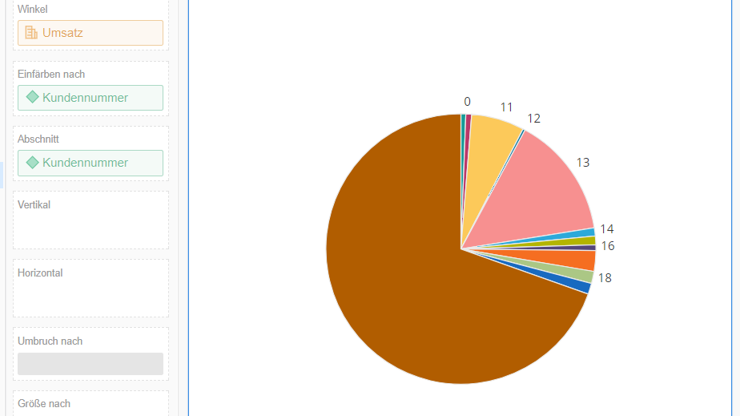

Slide 12
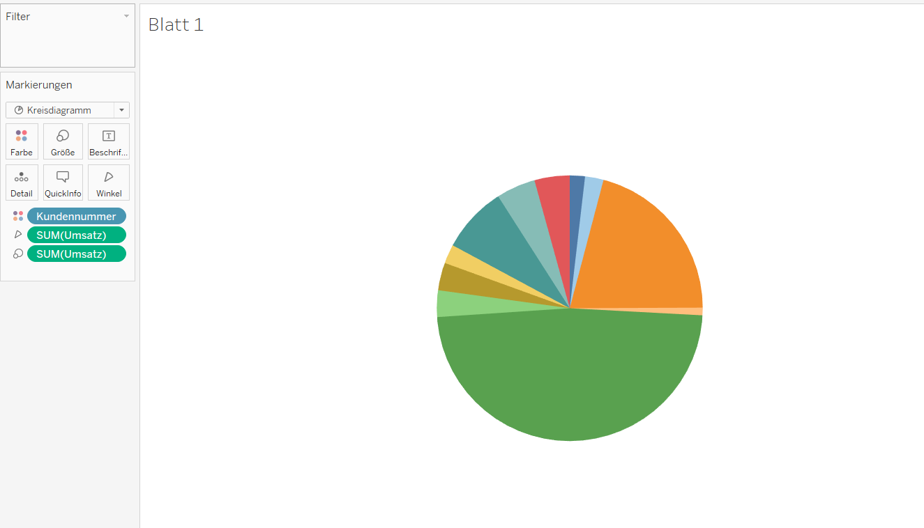

Slide 13
Der Vergleich
2
1
https://is1-ssl.mzstatic.com/image/thumb/Purple118/v4/d4/39/0e/d4390eda-8301-11dd-14f5-01620b055552/iPadAppIcon-1x_U007emarketing-0-0-GLES2_U002c0-512MB-sRGB-0-0-0-85-220-0-0-0-5.png/1200x630bb.jpg
http://www.lib.washington.edu/dataservices/images/Tableau_Software_logo.png/image_view_fullscreen

Slide 14
Runde 3: Preis

Slide 15
Preis
Tableau
MicroStrategy
Creator $70 per user/month
Explorer $35 per user/month
Viewer 12$ per user/month
Web 600$ per User
Mobile 600$ per User
Architect 5000$ per User

Slide 16
Der Vergleich
2
2
https://is1-ssl.mzstatic.com/image/thumb/Purple118/v4/d4/39/0e/d4390eda-8301-11dd-14f5-01620b055552/iPadAppIcon-1x_U007emarketing-0-0-GLES2_U002c0-512MB-sRGB-0-0-0-85-220-0-0-0-5.png/1200x630bb.jpg
http://www.lib.washington.edu/dataservices/images/Tableau_Software_logo.png/image_view_fullscreen

Slide 17
Runde 4: Support

Slide 18
Support
Tableau
MicroStrategy
Deutschsprach. Telefonsupport
Deutschsprach. Anleitungsvideos
Deutschsprach. Telefonsupport
Deutschsprach. Anleitungsvideos

Slide 19
Der Vergleich
3
3
https://is1-ssl.mzstatic.com/image/thumb/Purple118/v4/d4/39/0e/d4390eda-8301-11dd-14f5-01620b055552/iPadAppIcon-1x_U007emarketing-0-0-GLES2_U002c0-512MB-sRGB-0-0-0-85-220-0-0-0-5.png/1200x630bb.jpg
http://www.lib.washington.edu/dataservices/images/Tableau_Software_logo.png/image_view_fullscreen

Slide 20
Runde 5: Verbreitung

Slide 21
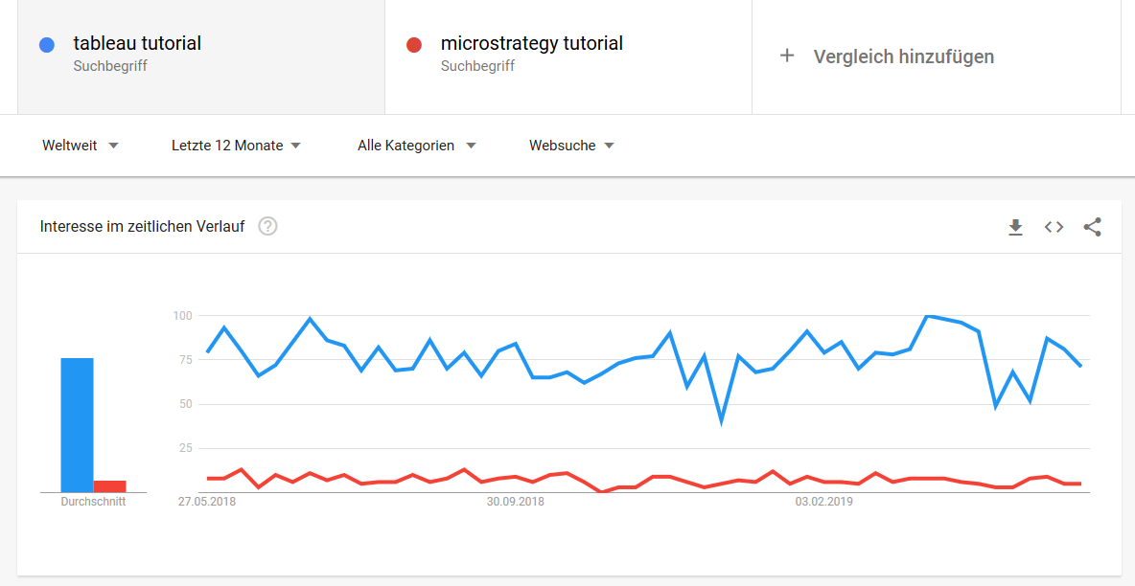

Slide 22
Der Vergleich
4
3
https://is1-ssl.mzstatic.com/image/thumb/Purple118/v4/d4/39/0e/d4390eda-8301-11dd-14f5-01620b055552/iPadAppIcon-1x_U007emarketing-0-0-GLES2_U002c0-512MB-sRGB-0-0-0-85-220-0-0-0-5.png/1200x630bb.jpg
http://www.lib.washington.edu/dataservices/images/Tableau_Software_logo.png/image_view_fullscreen

Slide 23
Runde 6: Persönlicher Eindruck der Anwender

Slide 24
Persönlicher Eindruck der Anwender
Beide sehr ähnlich in der Oberfläche und Bedienung
Tableau hat das drag-and-drop etwas schöner gelöst

Slide 25
Der Vergleich
5
4
https://is1-ssl.mzstatic.com/image/thumb/Purple118/v4/d4/39/0e/d4390eda-8301-11dd-14f5-01620b055552/iPadAppIcon-1x_U007emarketing-0-0-GLES2_U002c0-512MB-sRGB-0-0-0-85-220-0-0-0-5.png/1200x630bb.jpg
http://www.lib.washington.edu/dataservices/images/Tableau_Software_logo.png/image_view_fullscreen

Slide 26
Endauswertung
Tableau
MicroStrategy
5/6 Runden
83%
4/6 Runden
66%

